Slide 1


PENDIDIKAN TERBUKA
DAN JARAK JAUH Membuka Akses Pendidikan Tinggi bagi Semua Making Higher Education Open to All
STRATEGI
MENEMPUH
UJIAN

Slide 2


Strategi
Menempuh Ujian
Mengapa Perlu Strategi Menempuh Ujian
Otak hanya dapat memproses rata-rata 5-7 informasi baru dalam satu waktu.
Kita perlu memasukkan informasi ke memori jangka panjang
Kecil kemungkinannya dengan menjejalkan materi dalam waktu singkat, kita dapat belajar secara efektif.

Slide 3

Strategi
Menempuh Ujian
Kapan harus Mempersiapkan Ujian?
Kapan harus Mempersiapkan Ujian?
Jauh hari sebelum ujian
Mendekati hari pelaksanaan ujian
Saat sebelum ujian
“semakin cepat menyadari,
semakin baik persiapan”

Slide 4

Strategi
Menempuh Ujian
Pada saat jauh hari sebelum ujian
Fokuslah pada apa yang telah dipelajari dalam modul selama perkuliahan
kembangkan jadwal belajar dan aktivitas menggunakan waktu seproduktif mungkin dan menaatinya
Ingatlah selalu meninjau tugas serta materi dalam modul
kembangkan ringkasan tentang setiap topik yang telah direvisi dengan mengintegrasikan pembelajaran yang telah dilakukan
Strategi
Menempuh Ujian (1)

Slide 5

Strategi
Menempuh Ujian
Strategi Menempuh Ujian (2)
Mendekati hari
pelaksanaan ujian
Membuat alat bantu belajar
(tabel, grafik, bagan)
Menyelesaikan semua latihan dan tugas sesuai jadwal.
Mere-view soal yang kemungkinan besar akan keluar dalam ujian

Slide 6

Strategi
Menempuh Ujian
Strategi
Menempuh
Ujian (3)
Saat menempuh Ujian
Cobalah untuk tetap santai;
Kemudian bacalah setiap petunjuk pada naskah ujian dengan hati-hati.
Garis bawahi atau highlight berapa banyak pertanyaan yang seharusnya dikerjakan,
Telusuri naskah ujian, simpan dalam pikiran dan identifikasi pertanyaan yang akan dikerjakan;
Rencanakan jumlah waktu yang akan diberikan untuk setiap pertanyaan dengan baik;
Tentukan urutan pertanyaan yang akan dijawab, mulailah dengan yang mudah;

Slide 7
Strategi
Menempuh Ujian
Strategi
Menempuh Ujian
Strategi
Menempuh
Ujian (3)
Saat menempuh Ujian
Rencanakan setiap jawaban dengan pemahaman Anda dan putuskan berapa banyak yang harus disertakan dalam jawaban;
Cobalah untuk menyelesaikan seluruh jawaban dan sisakan waktu sekitar sepuluh menit untuk memeriksa jawaban
Bacalah setiap jawaban dan tambahkan poin apa pun yang menurut Anda berharga;
Terakhir, pastikan bahwa semua halaman jawaban disatukan dan tidak ada yang salah maupun tidak sesuai

Slide 8

Strategi
Menempuh Ujian
Mengoptimalkan Kontribusi Pada Tutorial
Belajar dengan Teknik Mnemonik (1)
Membuat dan menggunakan perangkat mnemonik untuk membantu memori.
Membuat akronim
Kingdom-Phylum-Class-Ordo-Family-Genus-Species
“King Phillip came over from glorious Scotland”
“Jabodetabek” = nama kota di Jakarta dan sekitarnya
Apa kepanjangan “Flobamora”?

Slide 9
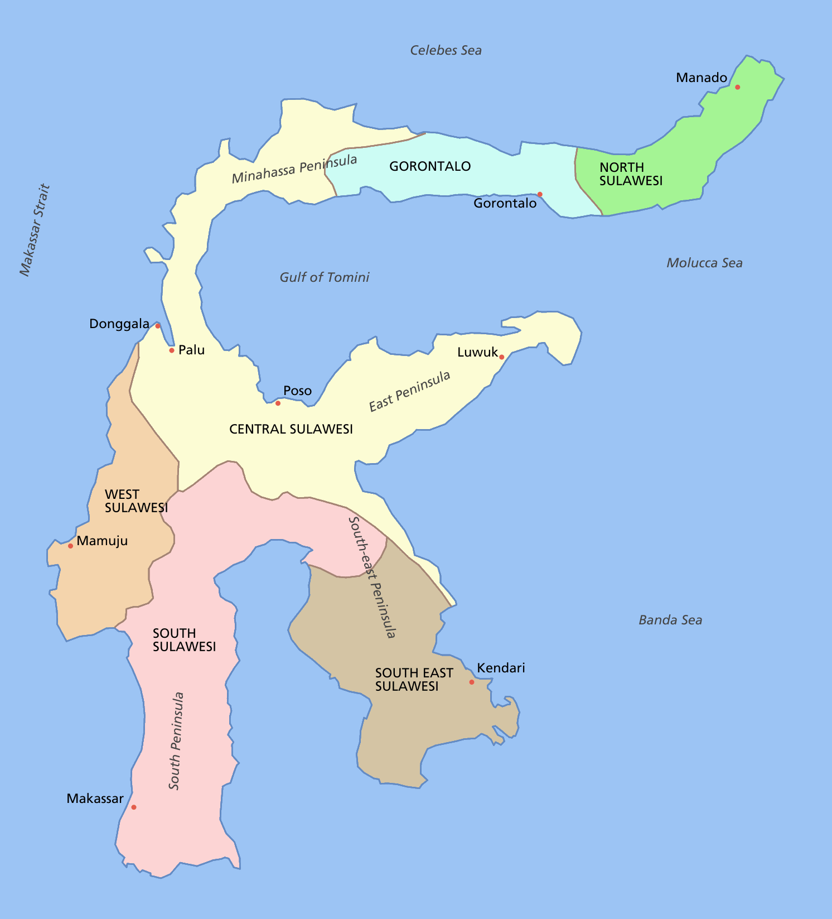
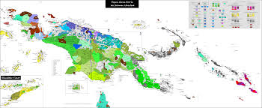
Strategi
Menempuh Ujian
Mengoptimalkan Kontribusi Pada Tutorial
Belajar dengan
Teknik Mnemonik (2)
Membayangkan gambar/peta
Bayangkan pulau sulawesi seperti huruf “K”
Apa yang mudah dibayangkan untuk mempelajari peta pulau Papua?

Slide 10

Strategi
Menempuh Ujian
Mengoptimalkan Kontribusi Pada Tutorial
Mengantisipasi Soal Ujian
Perhatikan setiap pedoman belajar atau silabus perkuliahan/tutorial yang diberikan oleh tutor/dosen Anda pada awal perkuliahan/tutorial. Misalnya: poin utama, bab-bab tertentu atau bagian-bagian suatu bab, handouts, dll.
Tanyakan pada dosen/tutor apa yang perlu diantisipasi dalam ujian bila dia tidak memberikan informasi sedikitpun.
Pada saat perkuliahan/tutorial, perhatikan dengan lebih seksama poin-poin yang diangkat oleh dosen atau tutor dan tandai jika materi tersebut terdapat dalam BMP/modul.

Slide 11

Strategi
Menempuh Ujian
Mengoptimalkan Kontribusi Pada Tutorial
Mengantisipasi Soal Ujian
Jika ada, pelajari soal-soal ujian sebelumnya atau Anda dapat mempelajari soal-soal latihan mandiri (LM). Biasanya soal ujian tidak jauh berbeda dengan soal LM.
Berdiskusilah dengan teman sejawat untuk menebak kira-kira soal apa yang akan keluar dalam ujian.
Sumber:(http://www.studygs.net/indon/tstprp2.htm); (https://mahasiswa.ut.ac.id/en/tips-menghadapi-ujian).

Slide 12
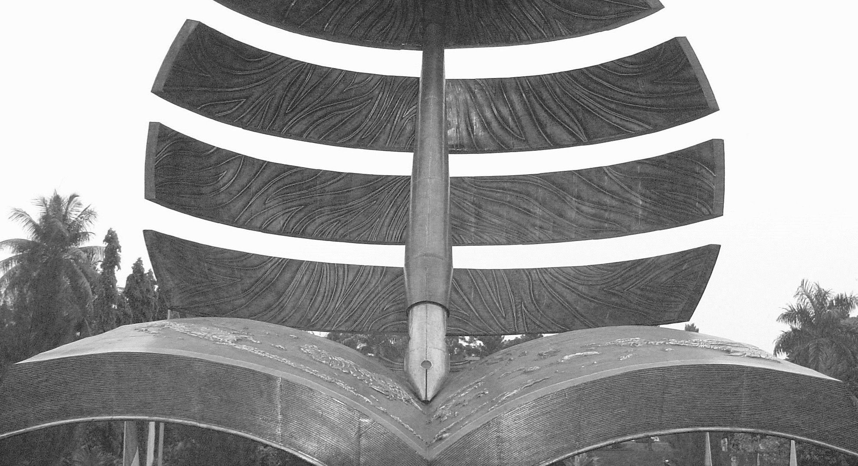
Terima
Kasih

